Slide 1










Slide 2
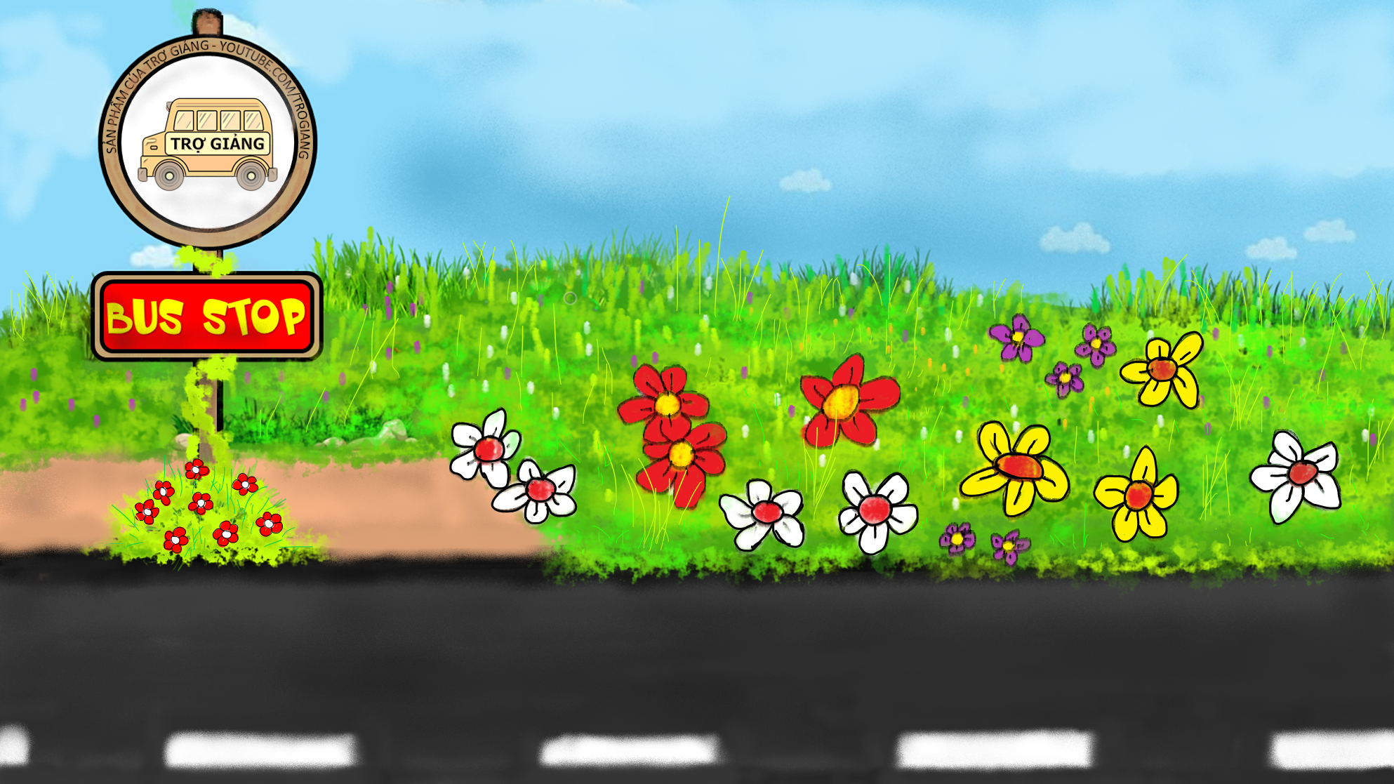







NÀO MÌNH CÙNG LÊN XE BUÝT
Hãy trả lời đúng các câu hỏi để được lên xe nhé!
PLAY

Slide 3

5 + 17 = ?
22
RIGHT
WRONG

Slide 4


36 + 7 = ?
43
RIGHT/ĐÚNG
WRONG/SAI

Slide 5

3 6
6
+
? 2
?
4
RIGHT/ĐÚNG
WRONG/SAI

Slide 6


5 6
7
?
+
6 6
9
RIGHT/ĐÚNG
WRONG/SAI

Slide 7


6 + 58 = ?
64
RIGHT/ĐÚNG
WRONG/SAI

Slide 8
CHỦ ĐỀ 4
PHÉP CỘNG, PHÉP TRỪ (CÓ NHỚ) TRONG PHẠM VI 100
BÀI 19: PHÉP CỘNG (CÓ NHỚ) SỐ CÓ HAI CHỮ SỐ VỚI SỐ CÓ MỘT CHỮ SỐ (Tiết 3)

Slide 9


Slide 10

1
Đặt tính rồi tính.
83 + 9
57 + 4
62 + 8
39 + 5
83
9
57
4
62
8
39
5
+
+
+
+

Slide 11


83 + 9
Nháp
83
3 + 9
= 12
9
9
2
NHỚ 1

Slide 12
57 + 4
Nháp
57
7 + 4
= 11
4
6
1
NHỚ 1

Slide 13
62 + 8
Nháp
62
2 + 8
= 10
8
7
0
NHỚ 1

Slide 14
39 + 5
Nháp
39
9 + 5
= 14
5
4
4
NHỚ 1

Slide 15
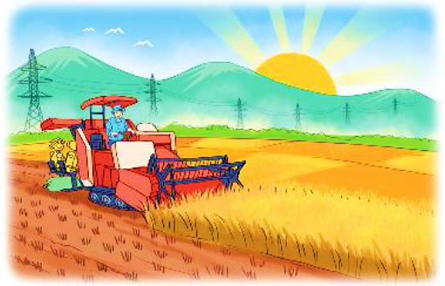
2
Buổi sáng, bác Mạnh thu hoạch được 87 bao thóc. Buổi chiều, bác Mạnh thu hoạch được nhiều hơn buổi sáng 6 bao thóc. Hỏi buổi chiều bác Mạnh thu hoạch được bao nhiêu bao thóc?
Bài giải
Buổi chiều bác Mạnh thu hoạch được số bao thóc là:
87 + 6 = 93 (bao thóc)
Đáp số: 93 bao thóc.

Slide 16
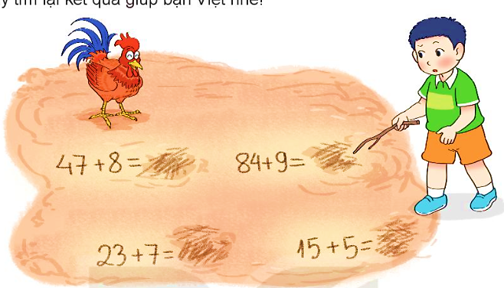
3
Chú gà bới đất làm mất kết quả của các phép tính mà Việt vừa viết. Hãy tìm lại kết quả giúp bạn Việt nhé!
55
93
20
30

Slide 17
4
Chọn kết quả đúng.
a) 28 + 9 + 2 = ?
A. 37 B. 39 C. 30
37
b) 45 + 5 + 8 = ?
A. 58 B. 48 C. 68
50

Slide 18
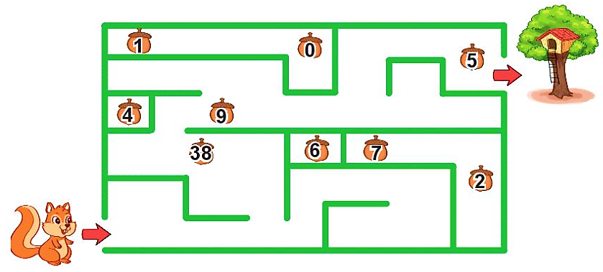
5
Tính tổng các số trên những hạt dẻ mà chú sóc nhặt được trên đường về nhà.
38
+
9
+
5
=
52
47

Slide 19


Slide 20






Slide 21
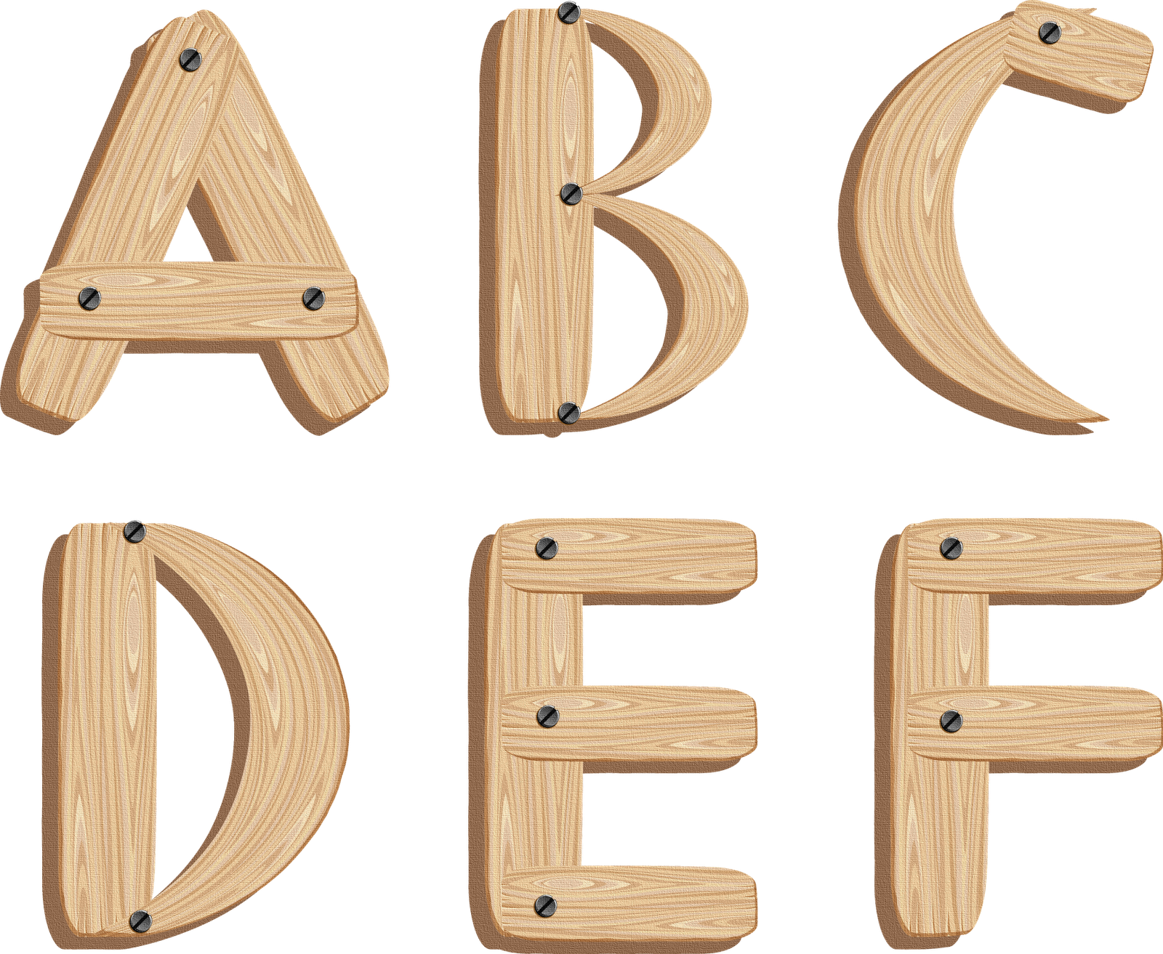
Meeting Objectives
27 + 5 + 6 = ?
36
37
*
*
39
38
*
*

Slide 22
Meeting Objectives
54 + 6 + 8 = ?
*
69
67
*
68
*
70
*

Slide 23
Meeting Objectives
74 + 9 = ?
83
84
85
86

Slide 24

TỔNG KẾT
Thực hiện được phép cộng (có nhớ) số có hai chữ số với số có một chữ số:
+ Đặt tính theo cột dọc;
+ Tính từ phải sang trái, lưu ý sau khi cộng hai số đơn vị thì nhớ 1 chục vào số chục của số hạng thứ nhất.
Giải được các bài toán thực tế liên quan đến phép cộng đã học.

Slide 25




